Slide 1
Ο ΠΙΝΟΚΙΟ ΣΤΗΝ ΑΡΙΘΜΟΧΩΡΑ

Slide 2
ΜΕΤΡΗΣΕ ΤΙΣ ΜΑΡΙΟΝΕΤΕΣ

Slide 3
ΜΕΤΡΗΣΕ ΤΟΥΣ ΚΛΟΟΥΝ

Slide 4
ΜΕΤΡΗΣΕ ΤΙΣ ΝΕΡΑΪΔΕΣ

Slide 5
ΜΕΤΡΗΣΕ ΤΑ ΑΝΤΙΚΕΙΜΕΝΑ ΚΑΙ ΒΡΕΣ ΠΟΙΑ ΕΙΝΑΙ ΠΕΡΙΣΣΟΤΕΡΑ

Slide 6
ΜΕΤΡΗΣΕ ΤΑ ΛΑΧΑΝΑ ΣΤΟ ΜΑΝΑΒΙΚΟ

Slide 7
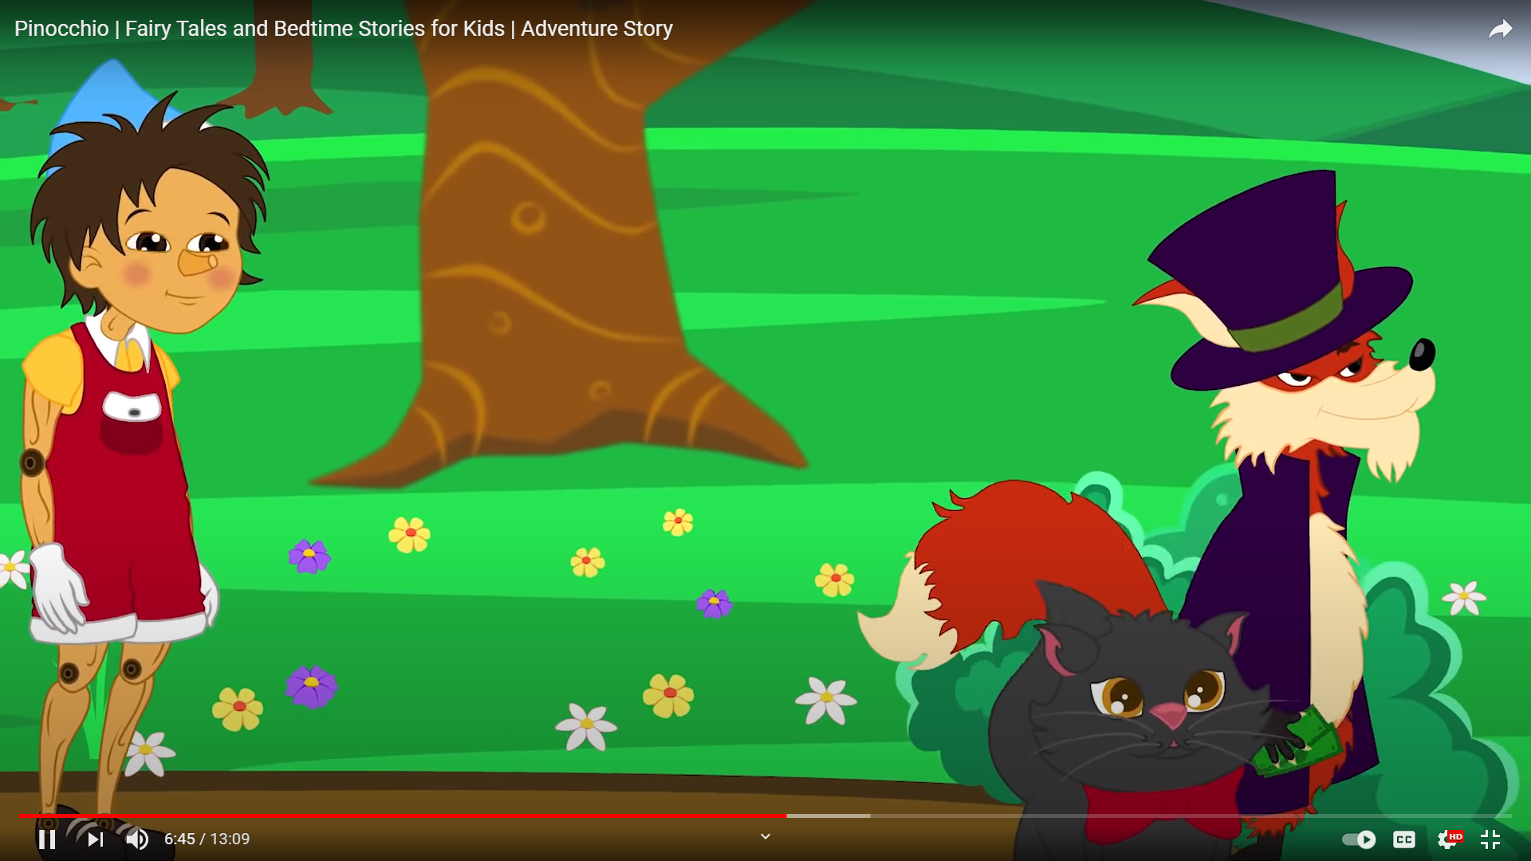
ΜΕΤΡΗΣΕ ΤΑ ΖΩΑΚΙΑ

Slide 8
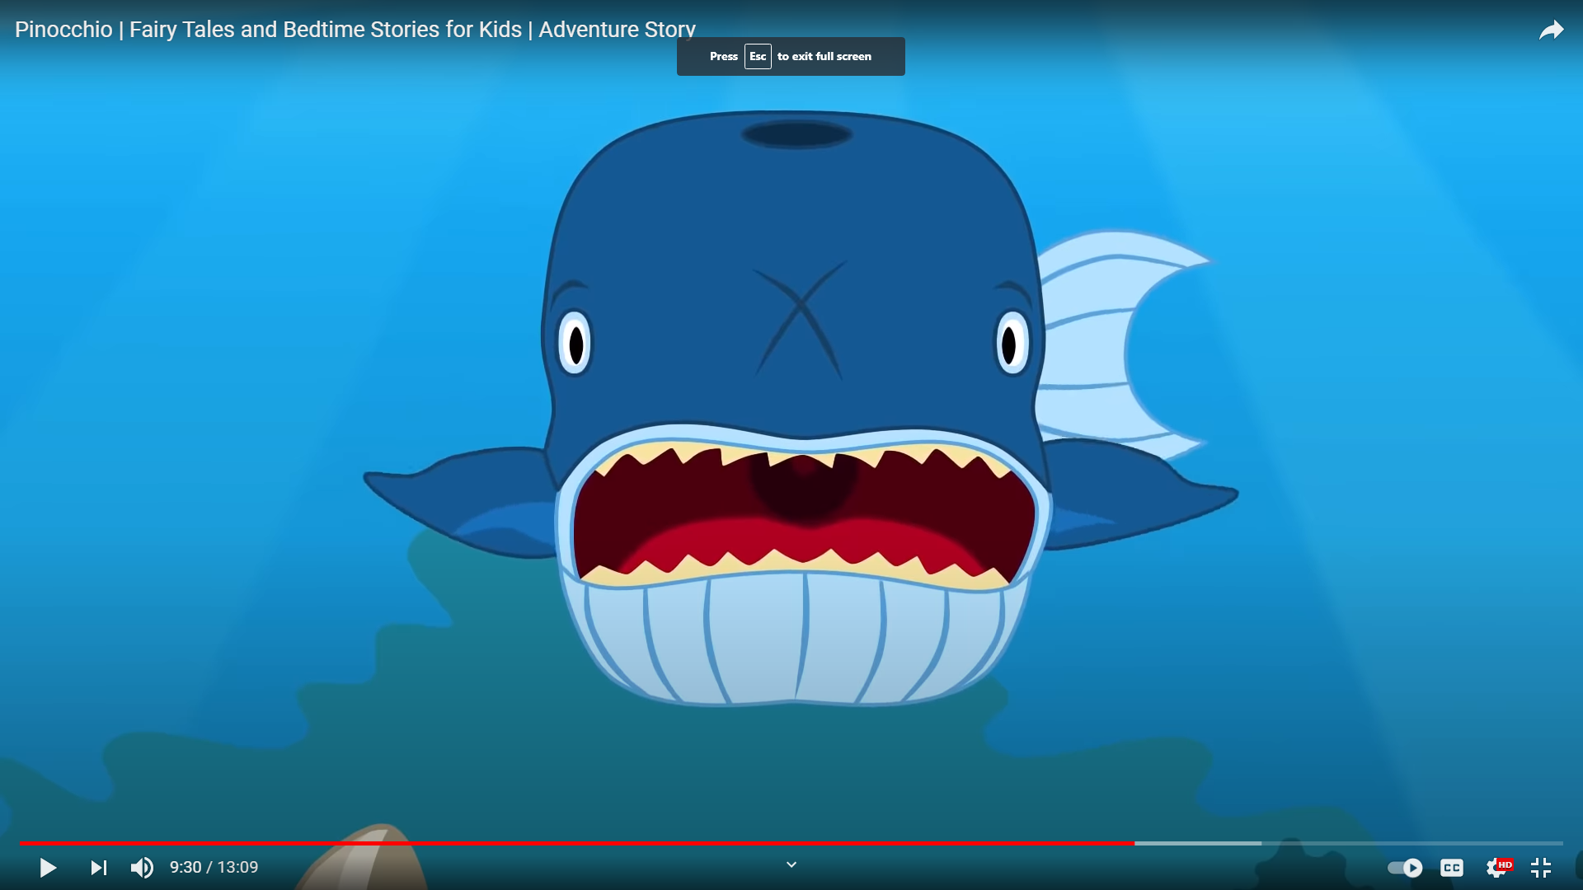
ΜΕΤΡΗΣΕ ΤΙΣ ΦΑΛΑΙΝΕΣ

Slide 9
ΜΕΤΡΗΣΕ ΤΑ ΣΠΙΤΑΚΙΑ

Slide 10
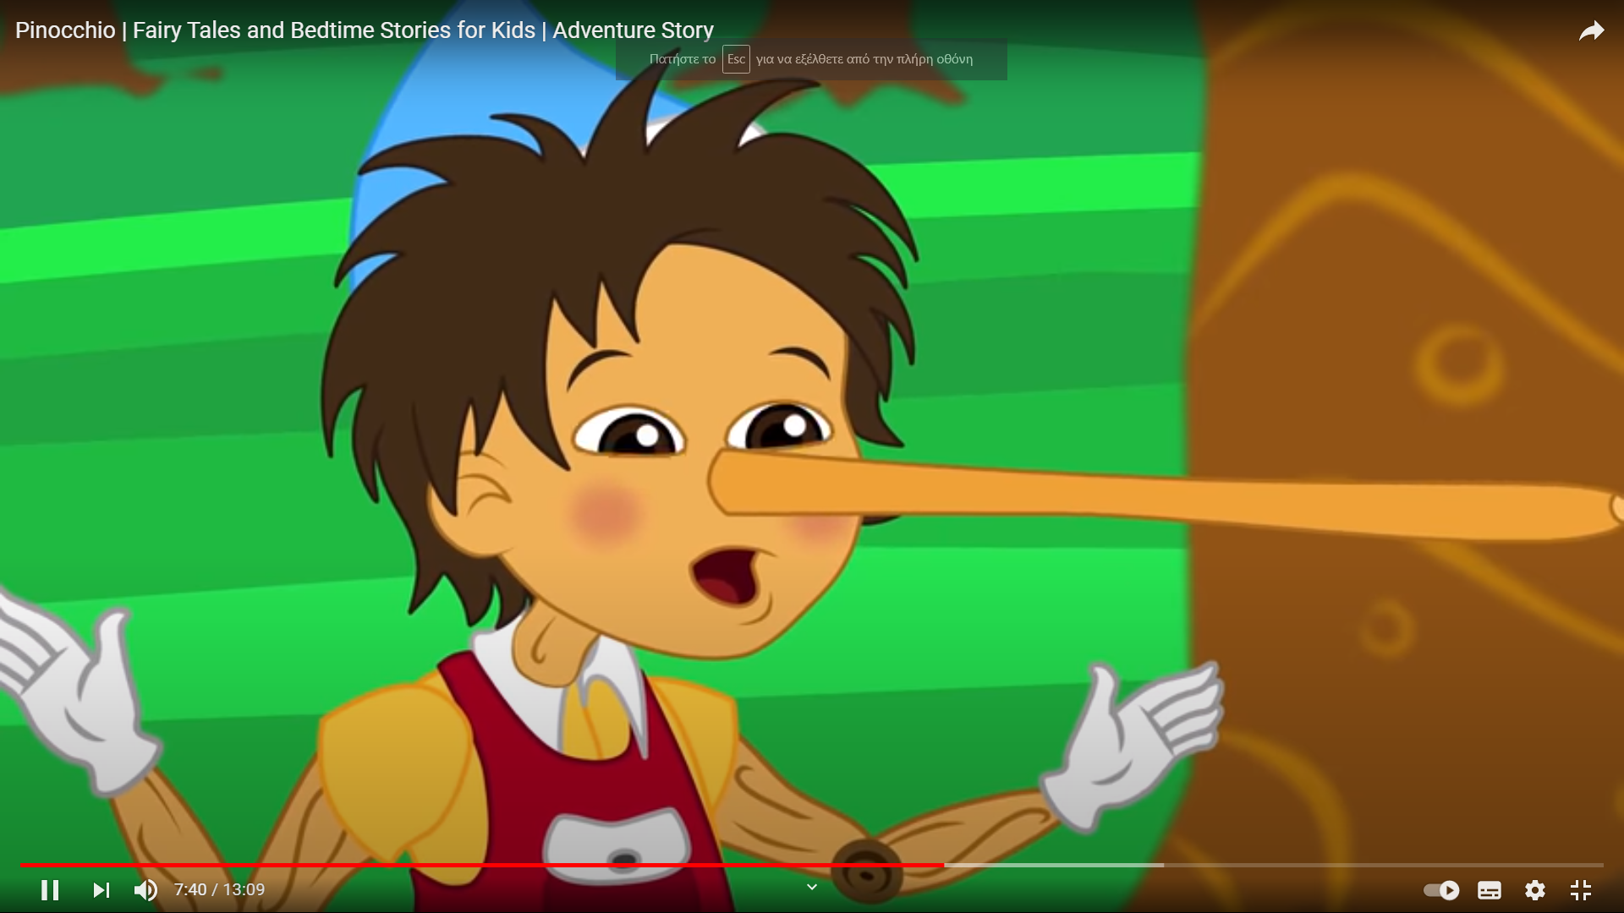
ΠΟΣΕΣ ΦΟΡΕΣ ΒΛΕΠΕΙΣ ΤΟΝ ΠΙΝΟΚΙΟ;

Slide 11
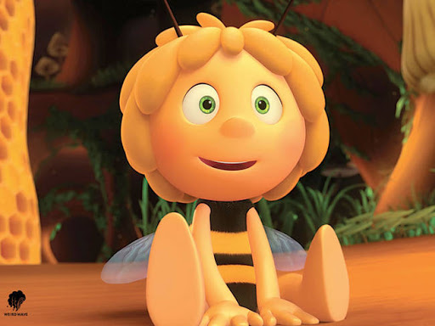
ΒΑΛΕ ΤΙΣ ΕΙΚΟΝΕΣ ΣΤΗ ΣΩΣΤΗ ΣΕΙΡΑ

Slide 12
ΣΥΝΕΧΙΣΕ ΤΟ ΜΟΤΙΒΟ ΚΑΙ ΒΡΕΣ ΠΟΙΕΣ ΕΙΚΟΝΕΣ ΠΡΕΠΕΙ ΝΑ ΑΚΟΛΟΥΘΗΣΟΥΝ ΜΕΤΑ ΤΗΝ ΚΑΘΕΤΗ ΓΡΑΜΜΗ

Slide 13
ΒΡΕΣ ΤΗ ΜΕΓΑΛΥΤΕΡΗ ΕΙΚΟΝΑ

Slide 14
ΒΡΕΣ ΤΗ ΘΕΣΗ ΤΗΣ ΜΕΛΙΣΣΟΥΛΑΣ

